Slide 1

AI-Driven Security Research · Universal Fuzzing Framework
Fuzz4ALL:
Universal Fuzzing with Large Language Models
A Presentation of the Research Paper
2026 Research Report Presentation
Notes:
大家好，今天我将为大家介绍一项关于使用大语言模型进行通用模糊测试的研究——Fuzz4ALL。这项工作旨在解决传统模糊测试方法面临的诸多挑战，通过利用LLM的强大能力，构建一个能够测试多种编程语言和系统的通用模糊测试框架。接下来，我将详细介绍这项研究的背景、核心原理、实验结果以及其重要贡献。

Slide 2



传统模糊测试的局限性与挑战
Part 1: Background and Motivation
C1: 语言/系统紧耦合
C2: 缺乏语言进化支持
C3: 生成能力受限
专为单一语言设计，开发耗时且知识难以迁移复用
基于特定版本构建，难以适配和测试新引入的语言特性
受限于预定义语法或变异算子，难以生成突破性的测试用例
Notes:
首先，我们来看看为什么需要Fuzz4ALL。传统的模糊测试虽然在发现程序漏洞方面非常有效，但它存在三个主要局限。第一，工具与特定语言或系统紧密耦合，开发成本高且知识难以迁移。第二，它们难以跟上语言的发展，无法有效测试新的语言特性。第三，无论是基于生成还是变异的方法，其生成能力都受限于预定义的语法或变异算子，创造力有限。

Slide 3



PART 01 / RESEARCH BACKGROUND
Background and Motivation
The Core Goal
利用大语言模型 (LLMs) 作为通用的“输入生成与变异引擎”，克服传统模糊测试方法在覆盖率与场景适应性上的局限性。
LLM Core Engine
Our Vision
输入生成与变异的 通用驱动力
构建通用模糊测试器 Fuzz4ALL，能够测试多种输入语言及其多样化特性，实现跨场景、跨语言的真正通用化测试。
Notes:
正是基于这些局限性，我们提出了Fuzz4ALL。我们的核心目标是利用大语言模型（LLM）作为一个通用的“输入生成和变异引擎”，来克服传统方法的不足。我们的愿景是创造一个通用的模糊测试器，它能够测试多种输入语言及其多样化的特性，从而实现真正的通用测试。

Slide 4


Part 2: Core Working Principle
Fuzz4ALL是首个基于LLM的通用模糊测试框架。其工作流程由两个核心阶段协同作用，以生成高质量的测试用例。
01. 自动提示生成
02. LLM驱动的模糊测试循环
智能生成覆盖潜在测试场景的多样化提示词，为高质量输入奠定坚实基础。
基于LLM反馈动态迭代测试用例生成，持续优化并发现程序漏洞。
Core Mechanism: Intelligence + Iteration
Notes:
接下来，我们进入核心部分，了解Fuzz4ALL的工作原理。作为第一个基于LLM的通用模糊测试框架，它的工作流程主要包括两个核心阶段：自动提示生成和由LLM驱动的模糊测试循环。这两个阶段协同工作，使得Fuzz4ALL能够智能地生成高质量的测试用例。

Slide 5
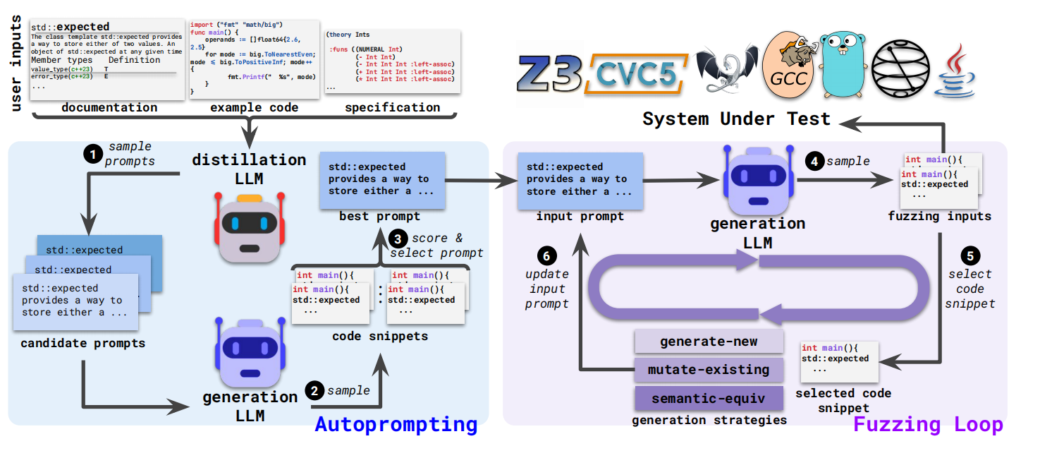
2.1 系统架构
Figure 1: Fuzz4ALL System Workflow, showing the complete process from user input to test generation.
Notes:
这张图展示了Fuzz4ALL的整体系统架构。整个流程从用户输入开始，用户可以提供文档、示例代码或规格说明。这些输入首先被一个“蒸馏LLM”处理，通过自动提示技术生成高质量的初始提示。然后，一个“生成LLM”根据这些提示生成具体的测试代码片段。最后，这些测试用例被送入“被测系统”（SUT），该系统可以是多种语言和工具，如Z3、CVC5、GCC等，这充分展示了其多目标测试的能力。

Slide 6

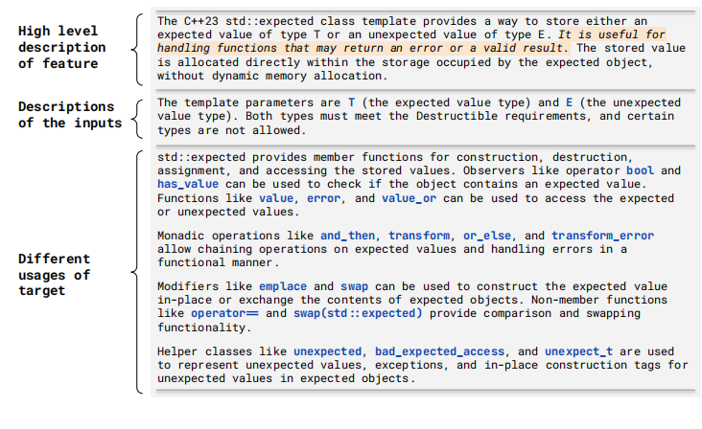


2.2 自动提示生成阶段
核心痛点：冗长无效的原始文档
原始文档通常过于冗长，直接作为 LLM 提示词效果不佳，信息传递效率低。
技术方案：蒸馏 LLM + 自动提示
Fuzz4ALL 引入 Distillation LLM，利用 Autoprompting 技术提炼用户输入，去除冗余。
输出价值：结构化的精准提示
将输入转化为 Concise & Informative 的提示词，显著提升 LLM 的理解与执行效率。
Figure 2: 自动提示生成结果示例（针对C++23 std::expected类模板）。结果清晰划分了高层特性、输入描述及目标用法三个维度，结构严谨。
核心逻辑：Distillation → Summarization → High-quality Prompt
Notes:
现在我们来看第一个核心阶段：自动提示生成。原始的文档通常冗长且不适合直接作为LLM的提示。因此，Fuzz4ALL使用一个蒸馏LLM和“自动提示”技术，将用户输入提炼和总结成一个简洁、信息丰富的提示。这张图展示了针对C++23的std::expected类模板生成的自动提示，它清晰地分为了高层特性描述、输入描述和目标的不同用法三个部分，非常结构化。

Slide 7
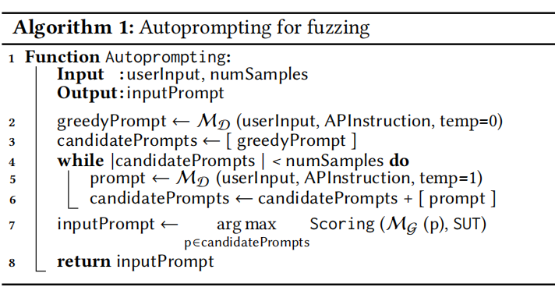



2.2 自动提示生成阶段
高层特征描述
解释 `std::expected` 存储的是预期值还是意外值
输入描述
列出模板参数、类型约束、成员函数等
目标的不同用法
涵盖构造、赋值、访问、一元操作、修改器等。
Figure 3: Pseudo-code for the automatic prompt generation algorithm.
Core Logic: Generate Candidates → Score Effectiveness → Select Best Prompt
Notes:
自动提示主要包含三个核心部分：高层特性描述、输入描述和目标的不同用法。这个过程是如何实现的呢？这张伪代码展示了自动提示生成的算法。它首先使用蒸馏LLM生成多个候选提示，然后通过一个评分函数来评估哪个提示能让生成LLM产生最多被SUT接受的有效代码样本，最终选择得分最高的那个作为最佳提示。

Slide 8
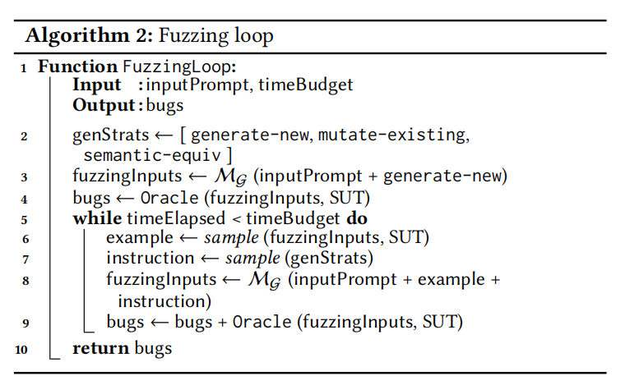
2.3 基于LLM的模糊测试循环
获得初始提示后，系统进入模糊测试循环阶段，使用生成LLM持续生成多样化的测试输入。这一循环是挖掘深层漏洞的核心动力。
Figure 4: Pseudo-code for the fuzzing loop algorithm.
Notes:
获得初始提示后，系统就进入了第二个核心阶段：模糊测试循环。在这个阶段，生成LLM会被用来持续不断地生成多样化的测试输入。这张伪代码展示了模糊测试循环的算法。在每次迭代中，系统会动态地更新提示，这个新提示由三部分组成：初始提示、一个随机选择的有效示例，以及一个随机选择的生成策略指令。

Slide 9
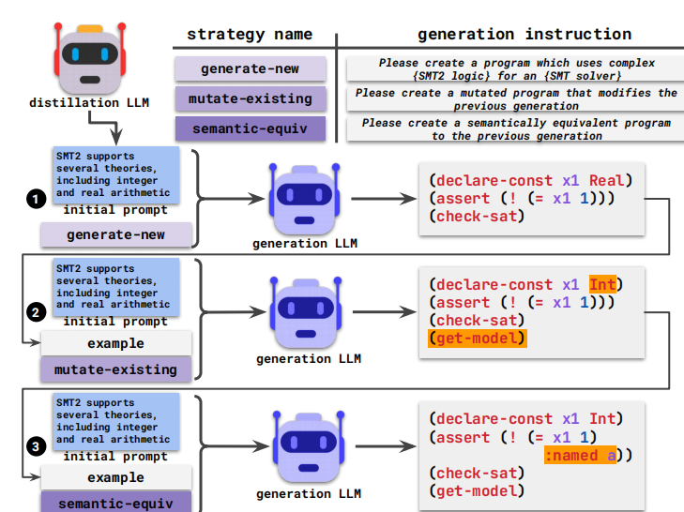

2.3 基于LLM的模糊测试循环
在每次迭代中，生成LLM的提示会通过在初始提示后附加两个关键部分来动态更新：
1. 一个示例 一个随机选择的、之前被目标系统（SUT）判定为有效的测试输入。
2. 生成策略 一个随机选择的指令，指导LLM如何处理该示例（共有3种策略）。
Figure 5: Fuzzing strategy and loop example Demonstrating the application of three strategies.
Notes:
模糊测试循环的关键在于动态更新提示。每次迭代都会在初始提示后附加一个有效的示例和一个生成策略指令。这里的策略有三种：生成新代码、变异现有代码，以及生成语义等价的代码。这张图生动地展示了这三种策略在实际循环中的应用，通过这种方式，LLM能够探索出更多样化的代码路径，从而提高测试覆盖率。

Slide 10








Part 3: 实现与实验
3.1 实现细节
3.2 实验设计
核心实现
Python / 872行核心代码
评估范围
6种输入语言(C/C++/Go/Py...) & 9个目标系统
蒸馏（自动提示）
利用GPT-4进行提示工程
编译器: GCC / Clang / OpenJDK
求解器: Z3 Theorem Prover / CVC5
生成（测试输入）
使用StarCoder进行测试用例合成
工具链: Go Official Toolchain
平台: Qiskit Quantum Computing
Notes:
接下来我们看看实现和实验部分。Fuzz4ALL是用Python实现的，核心代码只有872行，非常简洁。在LLM的选择上，我们使用GPT-4进行自动提示生成，使用StarCoder进行测试用例生成。为了验证其通用性，我们在6种不同的输入语言和9个真实世界的被测系统上进行了评估，涵盖了编译器、求解器、工具链甚至量子计算平台等多种类型。

Slide 11
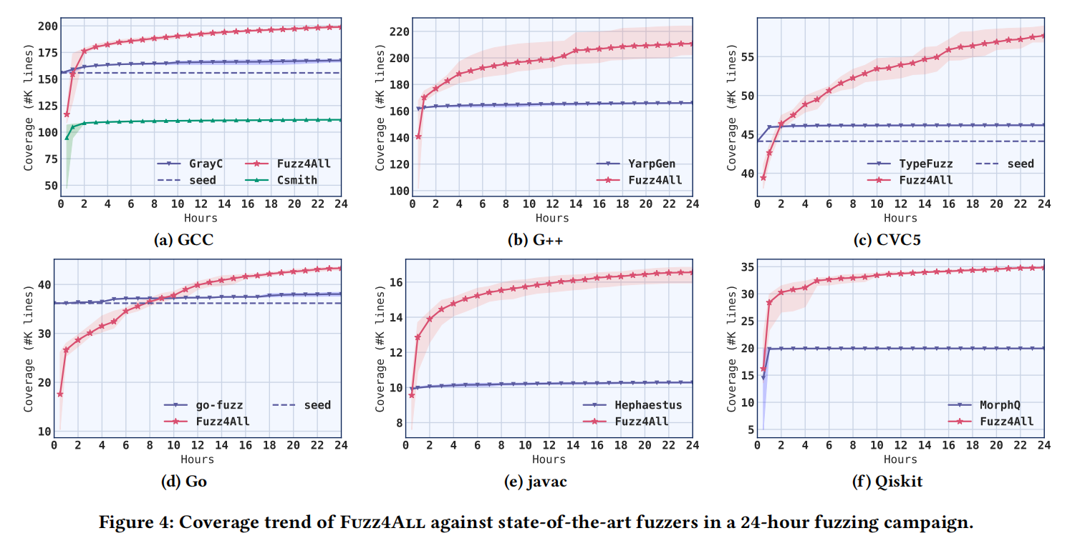

Part 4: 关键结果与贡献
4.1 Experimental Results
Fuzz4ALL was evaluated over 24 hours across multiple languages, with its code coverage rigorously compared against the most advanced state-of-the-art fuzzing tools.
The data demonstrates a consistent and significant advantage in coverage growth.
Core Finding:
Outperformed competitors on GCC, G++, CVC5 & Go, with coverage increasing steadily over time.
Figure 6: Coverage trend comparison. Fuzz4ALL (red) consistently achieves higher coverage than SOTA tools (blue/green) across all systems.
Data Source: 24-Hour Continuous Fuzzing Experiment Dataset
Notes:
现在我们来看最关键的实验结果。我们将Fuzz4ALL与针对每种语言的最先进的模糊测试工具进行了24小时的对比测试。这张图表展示了在多个被测系统上的代码覆盖率变化趋势。可以看到，在大多数系统上，尤其是GCC、G++、CVC5和Go，Fuzz4ALL的覆盖率随时间显著增长，并最终超过了对比工具。这证明了其强大的测试能力。

Slide 12



4.2 Key Contributions: Fuzz4ALL’s Breakthroughs
Unmatched Effectiveness
Universality & Direction
Real-World Impact
+36.8% Coverage
Multi-Language Support
98 Defects Found
Surpasses all baseline tools. Coverage continues growing steadily over time without hitting a plateau.
Works seamlessly across diverse languages. Capable of both general testing and precise directed testing.
Successfully identified 64 previously unknown bugs in 9 SUTs, confirmed by developers.
Notes:
总结一下Fuzz4ALL的关键贡献。首先是有效性，在所有测试语言中，它的平均代码覆盖率比最好的基线工具高出36.8%，并且覆盖率持续增长。其次是通用性和定向测试能力，它可以轻松应用于多种语言，并能同时进行通用测试和针对特定功能的定向测试。最重要的是，它在真实世界的系统中发现了98个缺陷，其中64个是之前未知的新bug，这充分证明了其实际应用价值。

Slide 13


4.2 Key Contributions
Universal Fuzzing
Auto Prompt Generation
Iterative Fuzzing Loop
Proposed the first framework foruniversal fuzzingusing LLMs, establishing a new paradigm.
Designed an innovativeautomatic prompt generationstage to enhance efficiency.
Developed an LLM-based,iteratively updatedprompt fuzzing loop for continuous improvement.
“开辟了基于大语言模型的软件测试自动化新范式”
Notes:
从学术角度看，这项工作的核心贡献在于：首次提出了使用LLM进行通用模糊测试的框架；设计了创新的自动提示生成阶段；并开发了一种基于LLM的、通过迭代更新提示来进行模糊测试的循环机制。这些贡献为基于大语言模型的软件测试自动化开辟了新的范式。

Slide 14


Part 5: Conclusion | Fuzz4ALL 核心总结
通用框架的突破
卓越的实验表现
新范式与未来潜力
首个基于LLM的通用模糊测试框架。通过自动提示生成与LLM驱动循环，彻底克服了传统方法的局限性。
具有高度通用性，适配多语言与工具。在代码覆盖率与漏洞发现能力上，显著优于现有主流专用模糊测试器。
为LLM驱动的软件测试自动化提供了新思路。尤其在处理复杂API调用与语言特性测试生成方面前景广阔。
Fuzz4ALL：开启智能化、通用化软件测试的新篇章
Notes:
最后，我们来总结一下。Fuzz4ALL作为第一个基于大语言模型的通用模糊测试框架，通过自动提示生成和LLM驱动的模糊测试循环，成功克服了传统方法的局限性。实验证明，它不仅具有高度的通用性，能够轻松应用于多种语言和工具，而且在代码覆盖率和bug发现能力上显著优于现有的专用模糊测试器。这种方法为LLM-based的软件测试自动化提供了新的思路，尤其在为复杂API和语言特性生成测试方面展现出巨大潜力。

Slide 15


Thank You
Q&A
欢迎提出宝贵意见与建议
Notes:
我的报告到此结束，感谢大家的聆听。现在是问答环节，欢迎大家提问。

